Slide 1



ĐUỔI HÌNH BẮT CHỮ

Slide 2



Đ
I
Ệ
N
T
Ử

Slide 3

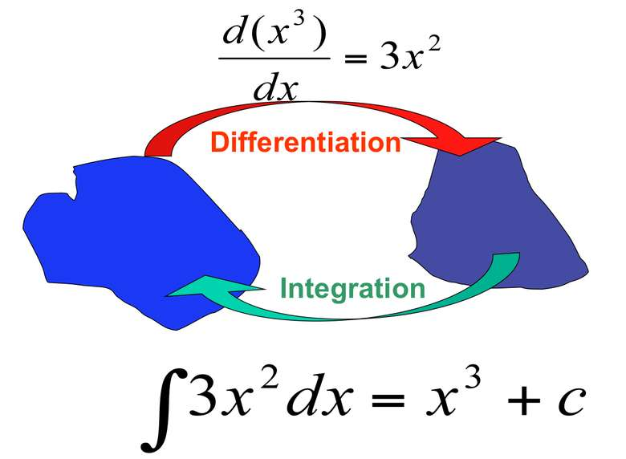
C
H
Ủ
Đ
Ạ
O

Slide 4


M
Ũ
I
N
H
Ọ
N

Slide 5


T
H
Ự
C
P
H
Ẩ
M

Slide 6


T
I
Ê
U
D
Ù
N
G

Slide 7






Slide 8

BÀI 29
ĐỊA LÍ MỘT SỐ NGÀNH CÔNG NGHIỆP

Slide 9

MỤC TIÊU BÀI HỌC
Trình bày được vai trò, đặc điểm, phân bố của công nghiệp khai thác than, dầu khí, quặng kim loại.
Trình bày được vai trò, đặc điểm và phân bố của CN điện lực, công nghiệp điện tử - tin học, công nghiệp sản xuất hàng tiêu dùng và công nghiệp thực phẩm.
Giải thích được sự phân bố của các ngành công nghiệp

Slide 10





NỘI DUNG BÀI HỌC
1
CÔNG NGHIỆP KHI THÁC THAN, DẦU KHÍ, QUẶNG KIM LOẠI
2
CÔNG NGHIỆP ĐIỆN LỰC
3
CÔNG NGHIỆP ĐIỆN TỬ, TIN HỌC
4
CÔNG NGHIỆP SẢN XUẤT HÀNG TIÊU DÙNG
5
CÔNG NGHIỆP THỰC PHẨM

Slide 11
1. CÔNG NGHIỆP KHAI THÁC THAN, DẦU KHÍ, QUẶNG KIM LOẠI
CHUYỂN GIAO NHIỆM VỤ
HS hoạt động cặp đôi
Đọc SGK và sự hiểu biết bản thân >>Hoàn thành phiếu học tập sau
Thời gian: 4 phút
Trình bày nhóm ngẫu nhiên
PHIẾU HỌC TẬP
Nội dung | CN khai thác than | CN khai thác dầu khí | CN khai thác quặng kim loại
1. Vai trò
2. Đặc điểm
3. Phân bố
4. Liên hệ Việt Nam

Slide 12
1. CÔNG NGHIỆP KHAI THÁC THAN, DẦU KHÍ, QUẶNG KIM LOẠI
Nội dung | CN khai thác than
1. Vai trò
2. Đặc điểm
3. Phân bố
4. Liên hệ Việt Nam
- Là nguồn năng lượng truyền thống và cơ bản.
- Được sử dụng làm nhiên liệu cho CN nhiệt điên, luyện kim.
- Làm nguyên liệu cho CN hoá chất.
- Xuất hiện sớm.
- Gây ô nhiễm môi trường.
Trung Quốc, Ấn Độ, Hoa Kỳ, In – đô – nê – xi – a, LB Nga…
- Sản lượng kai thác ngày càng tăng.
- Phân bố nhiều ở TDMNBB, đặc biệt tỉnh Quảng Ninh.

Slide 13
1. CÔNG NGHIỆP KHAI THÁC THAN, DẦU KHÍ, QUẶNG KIM LOẠI
Nội dung | CN khai thác dầu khí
1. Vai trò
2. Đặc điểm
3. Phân bố
4. Liên hệ Việt Nam
- Là nguồn năng lượng truyền thống và cơ bản.
- Nguyên liệu để sản xuất hoá phẩm, dược phẩm
- Xuất khẩu dầu khí là nguồn thu ngoại tệ chủ yếu của nhiều nước.
- Các mỏ dầu phân bố sâu trong lòng đất.
- Việc khai thác phụ thuộc vào tiến bộ KH – KT
- Ảnh hưởng lớn đến MT và gây biến đổi khí hậu.
- Các quốc gia khai thác dầu: Ả - rập Xê – Út, I – ran, Hoa Kỳ
- Các quốc gia khai thác khí: Hoa Kỳ, LB Nga, Ca – ta, I – ran…
- Khai thác từ 1986 và sản lượng ngày càng tăng.
- CN khai thác dầu khí phát triển ở Vũng Tàu.

Slide 14
1. CÔNG NGHIỆP KHAI THÁC THAN, DẦU KHÍ, QUẶNG KIM LOẠI
Nội dung | CN khai thác quặng kim loại
1. Vai trò
2. Đặc điểm
3. Phân bố
4. Liên hệ Việt Nam
- Phát triển gắn liền với CNH.
- Sử dụng để SX máy móc, thiết bị, làm vật liệu trong XD, GTVT
- Được sử dụng nhiều ở các thiết bị trong đời sống...
- Gồm: KL đen, KL màu, KL quý, KL hiếm…
- Có nguy cơ ngày càng cạn kiệt và gây ô nhiễm MT.
- Sắt (LB Nga, Trung Quốc, U - crai – na, Ấn Độ, Bra – xin, Hoa Kỳ…)
- Bô xít (Ô – xtrây – li – a, Gia – mai – ca, Bra - xin).
- Đồng: Chi lê, Hoa Kì, Ca – na – đa, LB Nga…
- Phân bố rộng khắp: Vàng (Quảng Nam), Bô xít (Tây Nguyên), Sắt (Cao Bằng)…

Slide 15
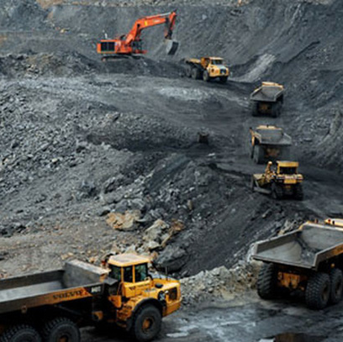
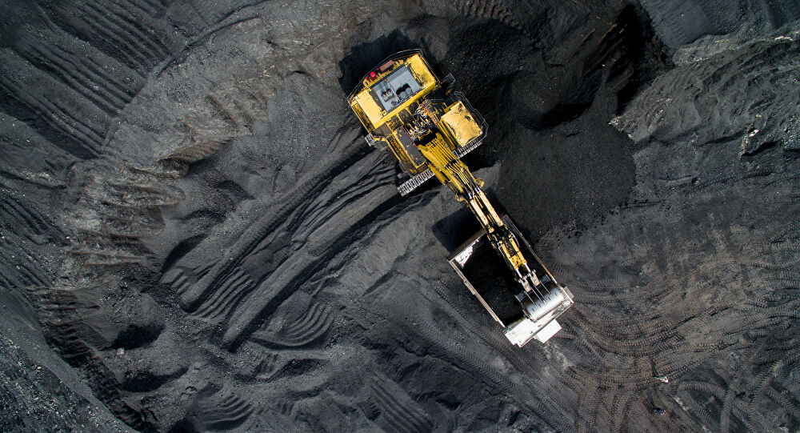
Khai thác than ở Quảng Ninh

Slide 16

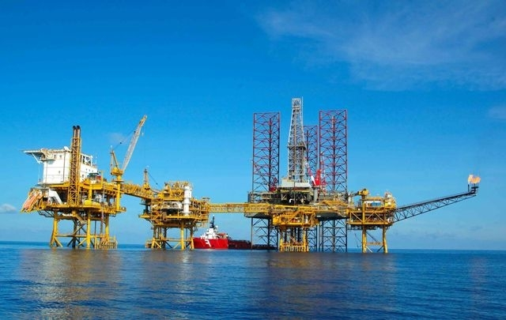
Khai thác dầu khí ở Bà Rịa – Vũng Tàu

Slide 17
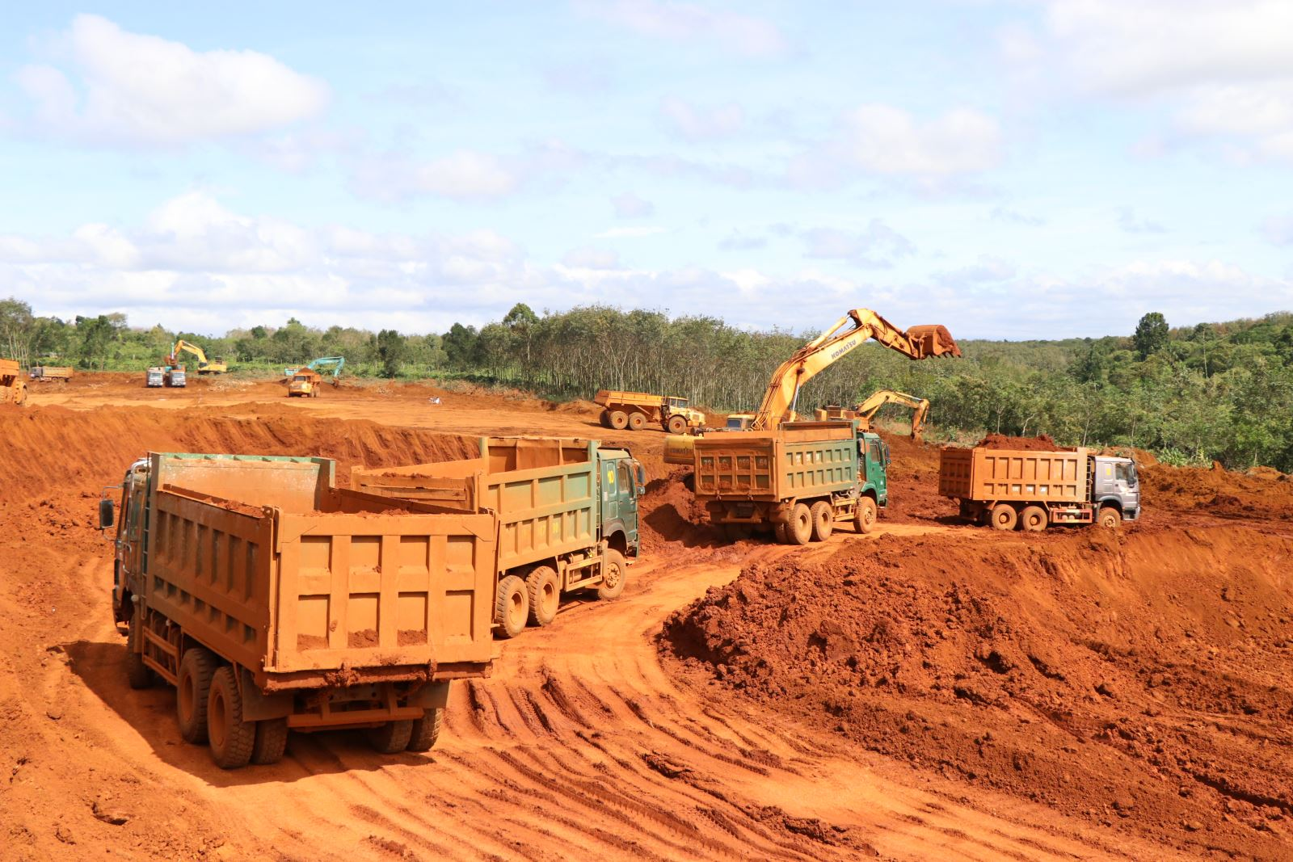
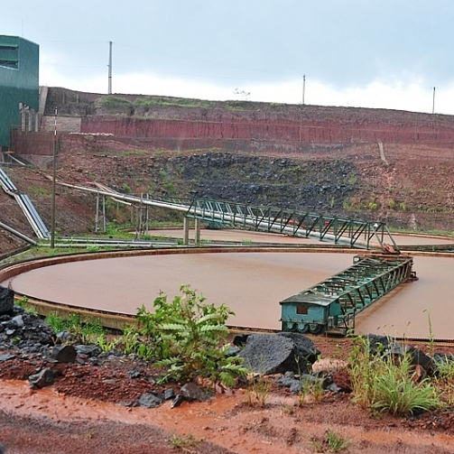
Khai thác Bô xít ở Tây Nguyên

Slide 18



SUY NGHĨ – CHIA SẼ….
2 phút suy nghĩ cá nhân
1 phút chia sẽ với bạn kế bên
1 phút trình bày trước lớp
NHIỆM VỤ
THEO EM, TRONG TƯƠNG LAI, CÁC NGÀNH CN KHAI THÁC THAN, KHAI THÁC DẦU KHÍ, KHAI THÁC QUẶNG KIM LOẠI SẼ PHÁT TRIỂN NHƯ THẾ NÀO? TẠI SAO?

Slide 19
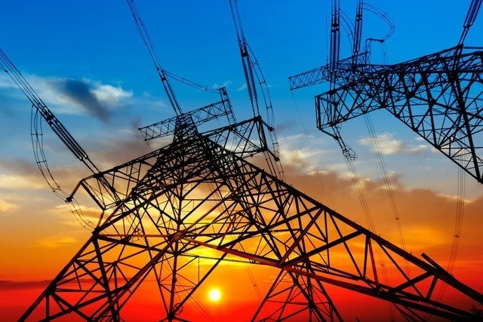

2. CÔNG NGHIỆP ĐIỆN LỰC
CHUYỂN GIAO NHIỆM VỤ
HS nghiên cứu thông tin mục 2 tr82 và hình 29.2
Thời gian: 3 phút
VAI TRÒ
ĐẶC ĐIỂM
PHÂN BỐ

Slide 20
2. CÔNG NGHIỆP ĐIỆN LỰC
VAI TRÒ
Cơ sở để tiến hành cơ khí hoá, tự động hoá sản xuất, điều kiện để đáp ứng nhiều nhu cầu trong đời sống xã hội, đảm bảo an ninh quốc gia.
ĐẶC ĐIỂM
Có nhiều nguồn sản xuất điện, đòi hỏi vốn đầu tư rất lớn, sản phẩm không lưu giữ được.
PHÂN BỐ
Tập trung chủ yếu ở các nước Hoa Kỳ, Trung Quốc, Nhật Bản, LB Nga, Ấn Độ, Ca – na – đa… do nhu cầu sử dụng điện rất lớn.

Slide 21
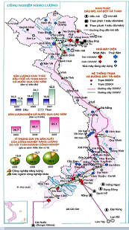

NHANH MẮT TÌM KIẾM…
YÊU CẦU: Dựa vào Atlat Địa lí Việt Nam, kể tên được các nhà máy nhiệt điện và thuỷ điện của nước ta.
THỜI GIAN: 1 phút

Slide 22


ĐIỆN LỰC VIỆT NAM…
Cánh đồng điện gió tại Bạc Liêu
Điện Mặt Trời Dầu Tiếng – Tây Ninh

Slide 23

NHÌN RA THẾ GIỚI…
Đập thủy điện Tam Hiệp – Vạn lý trường thành thứ 2 của Trung Quốc

Slide 24
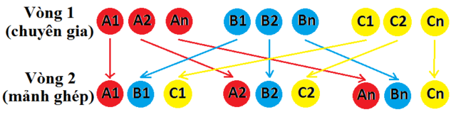

3. CN ĐIỆN TỬ, TIN HỌC, CN SẢN XUẤT HÀNG TIÊU DÙNG, CN THỰC PHẨM
VÒNG 1. HÌNH THÀNH NHÓM CHUYÊN GIA
Chia lớp thành 3 nhóm
NHIỆM VỤ:
- Nhóm 1: Ngành điện tử, tin học.
- Nhóm 2: Ngành sản xuất hàng tiêu dùng.
- Nhóm 3: Ngành công nghiệp thực phẩm.
SẢN PHẨM: Infographic, Tranh ảnh, Mapinfor…
THỜI GIAN: 3 phút

Slide 25
3. CN ĐIỆN TỬ, TIN HỌC, CN SẢN XUẤT HÀNG TIÊU DÙNG, CN THỰC PHẨM
VÒNG 2. HÌNH THÀNH NHÓM MẢNH GHÉP
CỤM 1
CỤM 2
NHÓM SỐ 1
NHÓM SỐ 6
Các thành viên trong nhóm chuyên gia đánh số thứ tự từ 1 đến 6.
Các thành viên của nhóm chuyên gia có cùng số thứ tự di chuyển về 1 nhóm.
Các nhóm mảnh ghép lần lượt di chuyển theo sơ đồ.
Các chuyên gia lần lượt trình bày sản phẩm của mình. Các chuyên gia khác lắng nghe, nhận xét và phản biện.
NHÓM SỐ 2
NHÓM SỐ 5
NHÓM SỐ 3
NHÓM SỐ 4

Slide 26
TIÊU CHÍ ĐÁNH GIÁ SẢN PHẨM
STT | TIÊU CHÍ | Điểm tối đa | Điểm đạt được | Ghi chú
1 | Nội dung ngắn gọn, chính xác, bám sát kiến thức SGK | 2,5
2 | Lấy được ví dụ minh họa cho các nhân tố | 2,0
3 | Có các hình vẽ, icon minh họa sống động | 1,5
4 | Bố cục cân đối hài hòa, chữ to dễ đọc. Thông tin nhóm, lớp đầy đủ | 1,5
5 | Thuyết trình ngắn gọn, lưu loát, thu hút người nghe | 2,5
TỔNG |  | 10

Slide 27

CÔNG NGHIỆP ĐIỆN TỬ
Tạo ra những thay đổi lớn trong phương thức SX, đời sống XH, hổ trợ tái tạo và bảo vệ môi trường.
PHẢN
HỒI
THÔNG
TIN
1. VAI TRÒ
Là ngành CN mũi nhọn của nhiều nước.
Là thước đo trình độ phát triển KT, kĩ thuật của mọi quốc gia
Là ngành CN non trẻ, đòi hỏi nguồn lao động có trình độ chuyên môn cao CSHT và CSVC – KT phát triển.
2. ĐẶC ĐIỂM
Sản phẩm phong phú, đa dạng, luôn thay đổi theo hướng HĐH. Ít gây ô nhiễm môi trường.

Slide 28
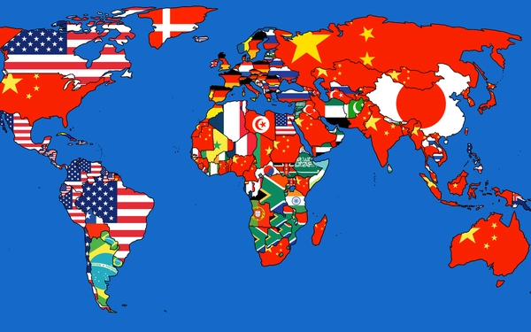
CÔNG NGHIỆP ĐIỆN TỬ
NHẬT BẢN
PHẢN
HỒI
THÔNG
TIN
CHÂU ÂU
HOA KÌ
HÀN QUỐC
ẤN ĐỘ
Các quốc gia có ngành CN điện tử phát triển nhất thế giới

Slide 29

CÔNG NGHIỆP SẢN XUẤT HÀNG TIÊU DÙNG
Là ngành không thể thiếu trong cơ cấu CN của mọi quốc gia.
Sản xuất ra các hàng hoá thông dụng, phục vụ cuộc sống hằng ngày của người dân và xuất khẩu.
1. VAI TRÒ
PHẢN
HỒI
THÔNG
TIN
Tận dụng nguồn lao động tại chổ, huy động sức mạnh của các thành phần kinh tế.
Đòi hỏi vốn đầu tư ít, hoàn vốn nhanh, thời gia xây dựng ngắn, quy trình đơn giản.
2. ĐẶC ĐIỂM
Chịu ảnh hưởng từ nhân công, nguồn nguyên liệu và thị trường tiêu thụ sp, gây ô nhiễm môi trường không khí và nước.

Slide 30
CÔNG NGHIỆP SẢN XUẤT HÀNG TIÊU DÙNG
TRUNG QUỐC
PHẢN
HỒI
THÔNG
TIN
CHÂU ÂU
HOA KÌ
NHẬT BẢN
ẤN ĐỘ
Các quốc gia sản xuất CN hàng tiêu dùng lớn nhất thế giới

Slide 31
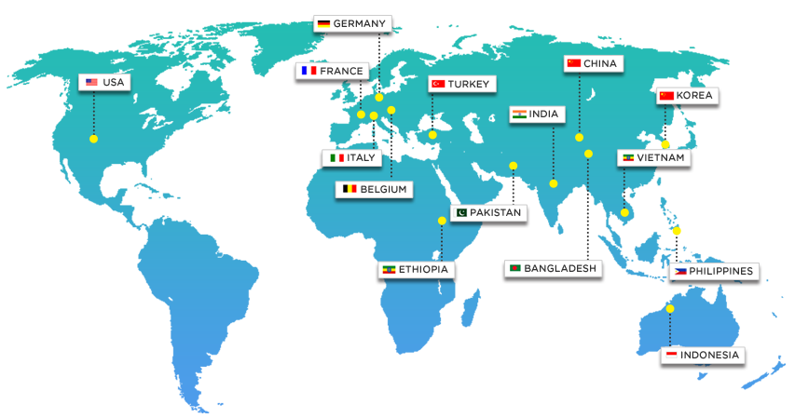
CÔNG NGHIỆP SẢN XUẤT HÀNG TIÊU DÙNG
PHẢN
HỒI
THÔNG
TIN
Các quốc gia xuất khẩu dệt may lớn nhất thế giới

Slide 32

CÔNG NGHIỆP THỰC PHẨM
Cung cấp sản phẩm đáp ứng nhu cầu hằng ngày về ăn uống của con người.
1. VAI TRÒ
Thúc đẩy nông nghiệp phát triển. Tạo ra nhiều mặt hàng XK.
PHẢN
HỒI
THÔNG
TIN
Tạo việc làm và tăng thu nhập cho người lao động.
Sản phẩm của ngành CNthực phẩm rất phhong phú, đa dạng.
2. ĐẶC ĐIỂM
Nguyên liệu chủ yếu là các sản phẩm từ ngành trồng trọt, chăn nuôi, thuỷ sản.
Vấn đề an toàn thực phẩm được chú trọng.

Slide 33
CÔNG NGHIỆP THỰC PHẨM
PHẢN
HỒI
THÔNG
TIN
CHÂU ÂU
HOA KÌ
TRUNG QUỐC
ẤN ĐỘ
Các quốc gia sản xuất CN thực phẩm lớn nhất thế giới

Slide 34

DIỄN ĐÀN HÔM NAY
CHỦ ĐỀ 1: Lãng phí lương thực và hướng giải quyết
CHUYÊN GIA ẨM THỰC
Xem clip, hãy:
Note 3 ý kiến trên một tờ giấy trong vòng 5 phút >> chuyển cho người bên cạnh;
Tiếp tục như vậy cho đến khi tất cả mọi người đều viết ý kiến của mình, có thể lặp lại vòng khác;
Tiến hành thảo luận, đánh giá các ý kiến, chọn ý kiến hay, hợp lý nhất để báo cáo

Slide 35
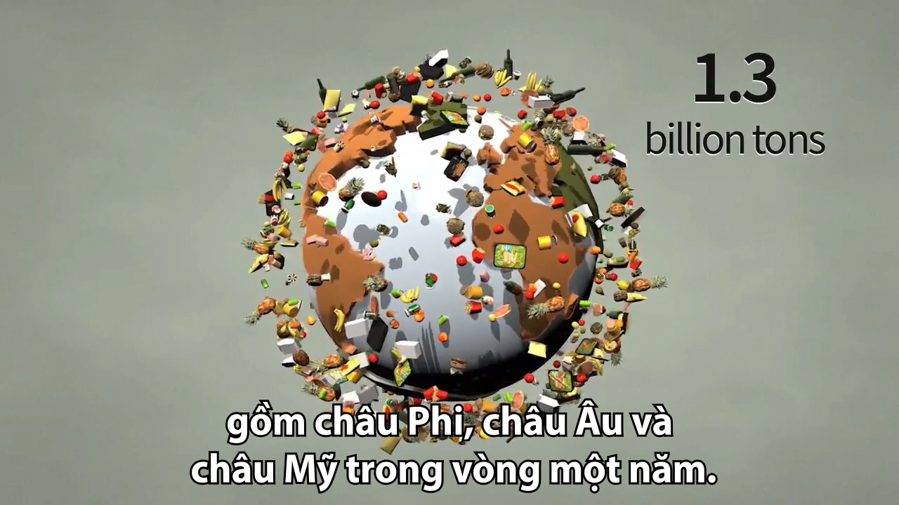
DIỄN ĐÀN HÔM NAY
CHỦ ĐỀ: Lãng phí lương thực và hướng giải quyết

Slide 36
DIỄN ĐÀN HÔM NAY
CHỦ ĐỀ 2: Công nghiệp điện tử - tin học
KĨ SƯ công nghệ thông tin - IT
Thảo luận cặp đôi:
Note trên một tờ giấy trong vòng 3 phút: Giải thích tại sao CN điện tử - tin học là ngành công nghiệp mũi nhọn của nhiều nước.
Trình bày trước lớp, tổng hợp ý kiến

Slide 37
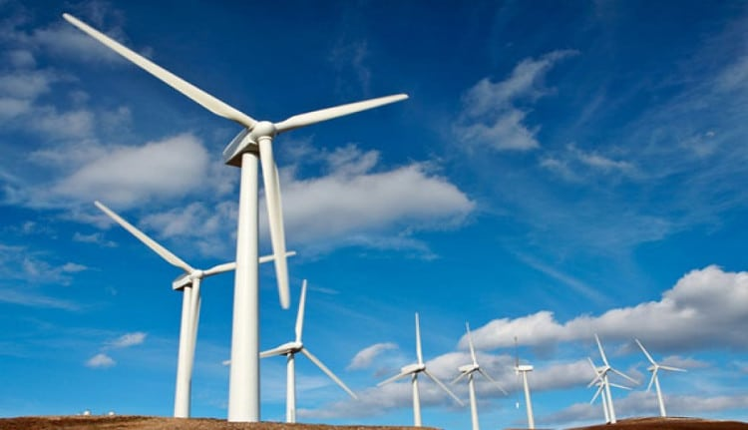
THÁCH THỨC CHO EM
1. Vẽ biểu đồ thể hiện sản lượng dầu mỏ và điện của thế giới giai đoạn 2000 – 2019 và nhận xét.
2. Trả lời của hỏi “Tại sao, sản lượng tiêu thụ điện là tiêu chí để đánh giá sự phát triển của một quốc gia”.

Slide 38


